Slide 1



App de Execução
Consultoria e redesign da experiência para fazer do app o hub do consultor de trade, com a primeira fase no ar em dezembro
Ipiranga · Julio Araujo
Consultoria e UX/UI · Setembro de 2026
Proposta Comercial Ipiranga · Julio Araujo App de Execução · Setembro de 2026

Slide 2


01
Escopo
Proposta Comercial Ipiranga · Julio Araujo App de Execução · Setembro de 2026

Slide 3

Cenário
Objetivo
O App de Execução é a ferramenta de campo dos consultores de Trade Marketing da Ipiranga: um PWA com Guia de Execução, checklist, dashboard e a central "Posso Ajudar?", desenvolvido e mantido pela Stringhini desde 2023. Cada consultor precisa visitar 100% da carteira a cada quadrimestre, com um checklist por posto que depois passa por auditoria.
O estudo feito em agosto com consultores e coordenadores mostra que a rotina acontece em boa parte fora do app. O mapa da carteira fica no Spoke, no My Maps ou no KMV, a meta de visitas é calculada no caderno, as informações do posto vêm de outras bases e o relatório pós-visita vira PDF, planilha e e-mail, um posto por vez.
A estratégia da Ipiranga é transformar o app no hub de trabalho do consultor, a porta de entrada da rotina de campo. Propomos conduzir com a Ipiranga e a Stringhini o aprofundamento que a estratégia pede: imersão, arquitetura, conceito do hub, jornadas prioritárias e validação, com a primeira fase desenhada a tempo de ser implementada pela Stringhini em dezembro.
Tirar o hub do papel, com a primeira fase no ar em dezembro
Entregáveis
Conceito do hub, roadmap, telas da Fase 1 no Figma e acompanhamento
Tempo estimado
11 semanas
Proposta Comercial Ipiranga · Julio Araujo App de Execução · Setembro de 2026

Slide 4
O que ouvimos
Objetivo
Do estudo com 9 consultores e coordenadores (agosto) e das reuniões de 18/09:
• Carteira fora do app: mapa no Spoke, no My Maps, no KMV ou no Google Maps, e a meta de 100% no quadrimestre controlada no caderno, com a média diária calculada à mão.
• Home passiva: funcionalidades com o mesmo peso, sem dizer o que falta visitar, o que está perto ou o que pede atenção.
• Posto sem contexto: galonagem, Ipiranga Mais, mix, Jet Oil, AmPm, responsável e última visita espalhados em outras bases.
• Checklist: ordem por pilar que não segue o deslocamento no posto (crítico na rodovia), guia fora do fluxo e fotos que levam a visita a 30 ou 45 minutos.
• Pós-visita: PDF, planilha e e-mail montados um posto por vez para o consultor de negócios e o revendedor, sem saber se a auditoria já passou.
• Conhecimento: "Posso Ajudar?" como uma lista longa, com temas como o Ipiranga Mais espalhados em entradas soltas.
Partir da rotina real do consultor
Entregáveis
Base do trabalho, a aprofundar na Frente 1
Tempo estimado
Levantado entre agosto e setembro de 2026
Proposta Comercial Ipiranga · Julio Araujo App de Execução · Setembro de 2026

Slide 5
Como respondemos à estratégia
Objetivo
As etapas que o documento de estratégia pede ao parceiro e onde cada uma está nesta proposta:
• Imersão na rotina e leitura do ecossistema: Frente 1.
• Arquitetura da informação e conceito de home: Frente 2, partindo dos conceitos já desenhados no estudo de agosto.
• Viabilidade e faseamento: Frente 2, com a Stringhini, fechando o que vai para dezembro e o que fica para 2027.
• Jornadas prioritárias: Frentes 3 e 4, começando pelas quatro capacidades da primeira versão do hub: organizar a rotina, localizar postos, iniciar a execução e acessar os recursos prioritários.
• Validação com usuários: Frente 5, com consultores urbanos e de rodovia.
• Premissas mantidas: mobile first, offline como realidade, integração sem duplicar os canais especialistas e ação antes de informação.
Seguir a direção que a Ipiranga já definiu
Entregáveis
Etapas da estratégia distribuídas nas cinco frentes
Tempo estimado
11 semanas
Proposta Comercial Ipiranga · Julio Araujo App de Execução · Setembro de 2026

Slide 6
Escopo
Objetivo
Frente 1: Imersão e leitura do ecossistema
• Estudo de agosto como base: leitura das entrevistas, das sugestões e da estratégia, sem refazer o que já foi ouvido.
• Novos perfis: entrevistas remotas com até 6 consultores dos perfis que faltam (rodovia, vários estados, carteira grande) e o acompanhamento de uma visita a posto no Rio de Janeiro.
• Dados de uso: logs da Stringhini: tempo de execução, reaberturas por checklist, uso offline, dispositivos e buscas.
• Leitura do ecossistema: o que entra no hub, o que aparece em resumo e o que leva a um canal especialista: visitas, dashboards de Trade, Clube do Milhão, Clube VIP, Ipiranga Mais e treinamentos.
• Leitura técnica: com a Stringhini, o que o PWA, o modo offline e as bases atuais permitem, incluindo os dados do posto.
Completar o retrato da rotina e mapear o ecossistema
Entregáveis
Jornada atual, mapa do ecossistema e oportunidades priorizadas
Tempo estimado
2 semanas · 48 horas
Proposta Comercial Ipiranga · Julio Araujo App de Execução · Setembro de 2026

Slide 7
Escopo
Objetivo
Frente 2: Arquitetura, conceito do hub e faseamento
• Arquitetura da informação: organização de rotina, carteira, posto, execução, visitas, conhecimento e acessos, incluindo a central "Posso Ajudar?" segmentada por tema.
• Conceito da home: como a home mostra o contexto do dia, os postos próximos, o resumo recente, as prioridades, o botão de iniciar a execução e os acessos rápidos.
• Faseamento com a Stringhini: impacto e esforço de cada jornada, separando o que entra em dezembro do que fica para 2027.
• Escopo da Fase 1 e roadmap 2027: telas e fluxos fechados, com critérios de aceite, e as próximas fases em ordem.
• Material de defesa: apresentação para a Ipiranga levar às áreas envolvidas.
Transformar a estratégia em um conceito que a Ipiranga possa defender
Entregáveis
Arquitetura, conceito do hub, escopo da Fase 1 e roadmap
Tempo estimado
1 semana · 40 horas
Proposta Comercial Ipiranga · Julio Araujo App de Execução · Setembro de 2026

Slide 8
Escopo
Objetivo
Frente 3: Jornadas da Fase 1 em duas ondas
• Onda 1, organizar e localizar: home do hub com "Minha carteira" e o ritmo diário para fechar o quadrimestre, postos próximos com busca manual no mesmo espaço, carteira em mapa e lista com status e marcas, e acessos rápidos.
• Onda 2, preparar e executar: resumo do posto com dados, última visita e pendências; checklist com o guia na própria pergunta, progresso e foto anexada depois; relatório enviado do app e status da auditoria.
• Estados de campo: sem localização, sem conexão e sincronização pendente previstos em cada fluxo.
• Fluxo antes da tela: cada onda passa por fluxo e wireframe validados com a Ipiranga e a Stringhini antes da camada visual.
Redesenhar as jornadas que comprovam o valor do hub
Entregáveis
Fluxos e wireframes das duas ondas
Tempo estimado
4 semanas · 72 horas
Proposta Comercial Ipiranga · Julio Araujo App de Execução · Setembro de 2026

Slide 9
Escopo
Objetivo
Frente 4: Interface e UI kit
• Interface: telas finais das duas ondas no Figma, mobile first e com a versão para notebook, incluindo estados de vazio, erro, carregamento e offline.
• Continuidade visual: linguagem alinhada às ferramentas mais recentes da Coordenação, sem criar uma identidade nova.
• UI kit: componentes, cores, tipografia, ícones, pins do mapa e gráficos documentados e adaptados às bibliotecas que a Stringhini já usa.
• Protótipo navegável: das jornadas principais, usado nos testes com consultores e na apresentação interna.
Transformar os fluxos em telas prontas para implementar
Entregáveis
Telas no Figma, UI kit e protótipo navegável
Tempo estimado
4 semanas · 96 horas
Proposta Comercial Ipiranga · Julio Araujo App de Execução · Setembro de 2026

Slide 10
Escopo
Objetivo
Frente 5: Validação, entrega e acompanhamento
• Validação com consultores: uma rodada por onda, remota, com 5 consultores urbanos e de rodovia e o protótipo, e os ajustes que ela apontar.
• Entrega para a Stringhini: telas anotadas, especificação de componentes e comportamentos, e uma sessão de passagem por onda.
• Acompanhamento da implementação: revisão das telas em homologação e canal direto entre design e desenvolvimento até 18 de dezembro.
• Sinais de sucesso: com a Stringhini, os registros que medem o antes e o depois: tempo entre abrir o app e iniciar a execução, duração da visita e uso dos acessos rápidos.
Levar o desenho à implementação sem perder o que foi validado
Entregáveis
Validação, entrega por onda e revisão em homologação
Tempo estimado
6 semanas · 64 horas
Proposta Comercial Ipiranga · Julio Araujo App de Execução · Setembro de 2026

Slide 11
Próximas fases
Objetivo
Candidatos ao roadmap 2027, o horizonte de evolução da estratégia, a confirmar na Frente 2 e orçados à parte:
• Pendências e planos de ação: responsável, prazo e acompanhamento entre visitas, no lugar das planilhas que os times mantêm hoje.
• Principais ofensores por grupo: consolidação dos problemas dos postos visitados, para preparar pedidos de material e a conversa com o revendedor.
• Dados comerciais no resumo do posto: Ipiranga Mais, KMV, Jet Oil e Clube do Milhão, conforme a maturidade das integrações.
• Validação de evidências: análise automática das fotos, online e após a sincronização offline.
• Comunicação automática de resultados: aviso de auditoria e contestação, inclusive por WhatsApp, e registro de oportunidades comerciais.
• Visão do coordenador e assistente do guia: dashboard no celular com filtro por consultor de negócios e busca em linguagem natural no conteúdo.
Deixar o caminho de 2027 desenhado
Entregáveis
Fases priorizadas no roadmap
Tempo estimado
A partir de janeiro de 2027
Proposta Comercial Ipiranga · Julio Araujo App de Execução · Setembro de 2026

Slide 12
Definições para iniciar
Objetivo
Pontos que precisamos alinhar com vocês antes do kickoff:
• Acessos: usuários em homologação com os perfis de consultor, auditor e gestor, e acesso aos logs e ao dashboard.
• Dados do posto: quais informações (galonagem, Ipiranga Mais, mix, marcas, responsável) a Stringhini consegue trazer até dezembro.
• Canais especialistas: lista de dashboards e plataformas que entram nos acessos rápidos, com os links e as regras de acesso.
• Campo: contato dos consultores para as entrevistas e os testes, e a visita a posto que vamos acompanhar.
• Prazo de dezembro: data de corte da implementação e janela de publicação, para fechar o tamanho da Fase 1.
Destravar o kickoff
Entregáveis
Acessos, dados disponíveis e agenda de campo
Tempo estimado
Antes da Frente 1
Proposta Comercial Ipiranga · Julio Araujo App de Execução · Setembro de 2026

Slide 13
Requisitos fora de escopo
Itens não contemplados nesta proposta, que podem ser orçados separadamente:
Desenvolvimento, testes de código e publicação do app, e a integração de novas bases de dados, que seguem com a Stringhini.
Revisão do conteúdo, da ordem das perguntas e das regras de pontuação dos checklists, conduzida pela Ipiranga com a Stringhini. O redesign prevê na interface a organização por setor do posto.
Execução das fases do roadmap 2027, orçadas separadamente.
Pesquisa quantitativa e visitas de campo fora do Rio de Janeiro. Deslocamentos, se necessários, a custo e com aprovação prévia.
Produção de conteúdo para o Guia de Execução e a central de conhecimento.
Licenças de ferramentas de terceiros, como analytics, gravação de sessão ou WhatsApp Business API.
Proposta Comercial Ipiranga · Julio Araujo App de Execução · Setembro de 2026

Slide 14

02
Nosso Processo
Proposta Comercial Ipiranga · Julio Araujo App de Execução · Setembro de 2026

Slide 15
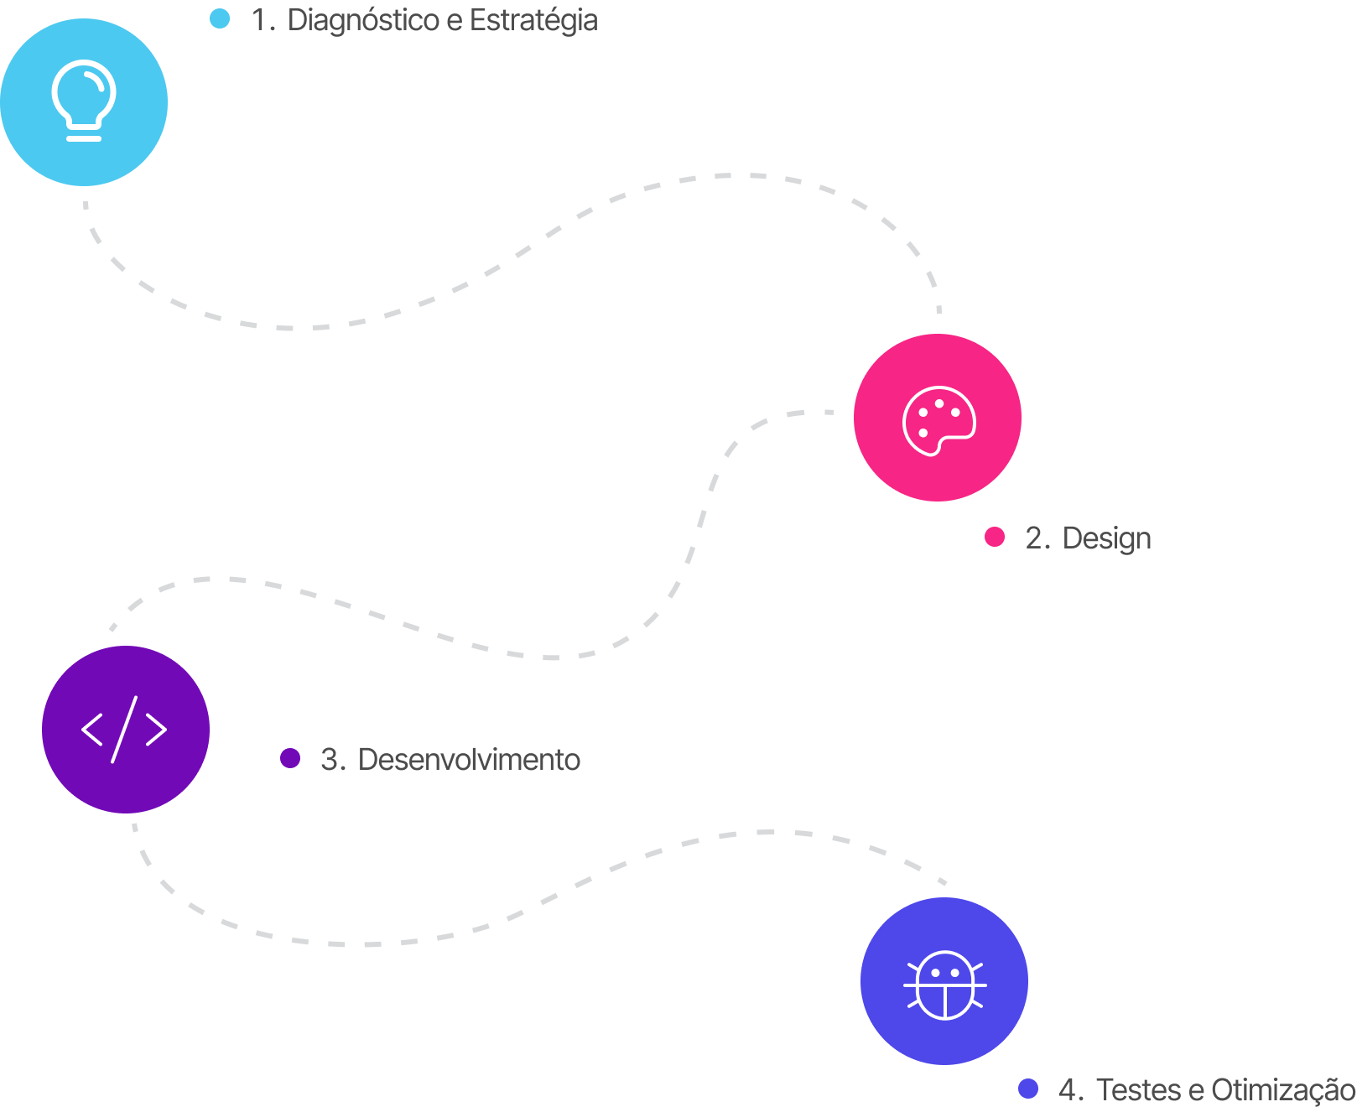
Metodologia
Objetivo
1
Imersão e ecossistema
Kickoff com a Ipiranga e a Stringhini, leitura do estudo de agosto, dos dados de uso e novas conversas com o campo.
Cocriação com a Ipiranga e a Stringhini, sem gargalo
2
Conceito do hub e faseamento
Arquitetura, conceito da home e escopo da Fase 1 fechados com a Ipiranga e validados tecnicamente com a Stringhini.
Entregáveis
Reunião semanal e grupo direto entre os times
3
Design em duas ondas
Fluxo, wireframe e interface em ciclos semanais, com validação de cada onda com consultores.
Tempo estimado
11 semanas · inclui 32 horas de gestão
4
Entrega e acompanhamento
Passagem por onda para a Stringhini e revisão da implementação em homologação até dezembro.

Slide 16
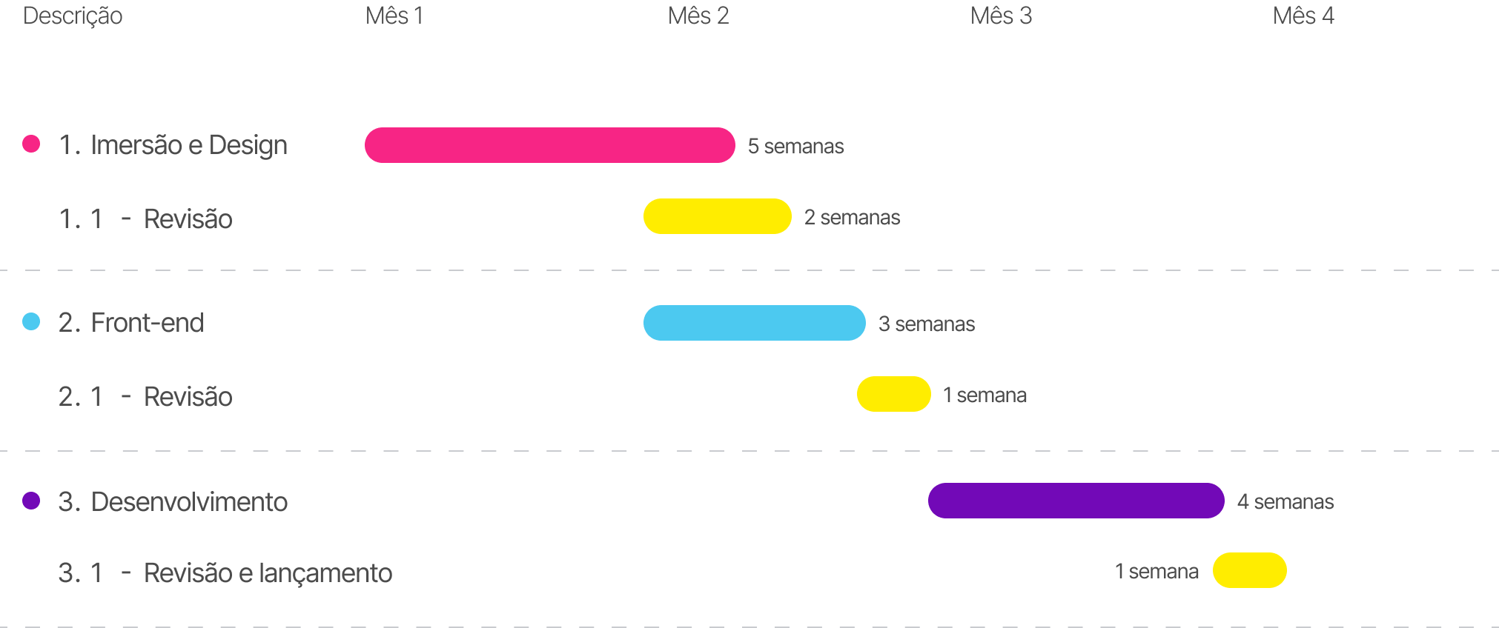
Roadmap
Objetivo
Outubro
Novembro
Dezembro
App de Execução, Fase 1
Frente 1
Imersão e ecossistema
Tempo estimado
11 semanas
Frente 2
Conceito do hub e faseamento
Onda 1
Organizar e localizar
Um cronograma mais detalhado será criado no início de cada bloco do projeto e seu acompanhamento será feito utilizando a metodologia Ágil com entregas e devolutivas constantes.
Onda 2
Preparar e executar
Validação
Consultores, uma rodada por onda
Stringhini
Implementação e revisão
Datas contadas a partir de um kickoff em 5 de outubro. A implementação é conduzida pela Stringhini.

Slide 17

03
Investimento
Proposta Comercial Ipiranga · Julio Araujo App de Execução · Setembro de 2026

Slide 18

Pagamento
Consultoria e redesign do App de Execução
352 horas: imersão, conceito do hub, Fase 1 e acompanhamento
R$ 70.400,00
Marcos de pagamento apresentados em detalhe ao lado
Atendimento
Condições de pagamento: divididas em marcos de entrega.
A Fattoria e seu time operam dentro do horário comercial de 2ª a 6ª feira, de 9 às 18h, operações fora do padrão acarretam em custos extras que precisam ser previamente acordados por ambas as partes antes da execução.
Assinatura da proposta (30%)
R$ 21.120,00
Entrega do conceito do hub e do faseamento (30%)
R$ 21.120,00
Entrega das telas da onda 2 (40%)
R$ 28.160,00
Impostos e Taxas
Os valores apresentados já contemplam impostos e tributos.
Validade da proposta
30 dias

